Slide 1

INSTITUTO TECNOLÓGICO DE CUIDAD MADERO
5. Análisis Financiero y Estados Financieros del Proyecto
Equipo 5:
#3 Arán Hernández Emmanuel
#13 García Valles Roberto Carlos
#20 Moreno Jimenez Abigail
#23 Puga Martínez José Guadalupe
#25 Reyes Villar Luis Ricardo
#28 Valdez Luna Miguel Alejandro

Slide 2
5.1 ESTADOS CONTABLES
Here is where your presentation begins

Slide 3
5.1.1 ESTADO DE FLUJO DE CAJA (INGRESOS Y EGRESOS)
El flujo de caja, también conocido como flujo de liquidez, es un estado financiero (informe) en el
cual se detallan los ingresos y egresos de dinero que tuvo una empresa durante un período
determinado. Es decir, en él se detallan los movimiento de dinero en la caja de una empresa u
organización.
Este informe permite ver qué tanta liquidez se maneja en el negocio y si este es viable o no. La
empresa podrá ser viable cuando el flujo de caja que ingresa sea mayor al que egresa.
A diferencia del estado de resultado, en el flujo de caja no se analizan las ganancias o pérdidas,
sino más bien el saldo de una empresa, información que posteriormente se utiliza para la toma
de decisiones.

Slide 4
TIPOS DE FLUJO DE CAJA
Flujo de caja operativo
Flujo de caja de inversión
Flujo de caja financiero
01
02
03
Ingresos y egresos que tiene la empresa de acuerdo con las inversiones que ha hecho. En él se reflejan los cobros que se tienen por activos no corrientes y asimismo los pagos que deben hacerse por ellos. También puede entenderse como el dinero que ha ingresado y egresado por concepto de una inversión.
Contiene la cantidad de dinero que ha ingresado por concepto de emisión de acciones o deuda y los egresos que se han tenido que hacer por concepto de pago de dividendos a los accionistas.
Contiene los flujos que entran y salen de la empresa por concepto de operaciones o actividad comercial. En él se encuentran los ingresos por ventas y los gastos por pago a proveedores.

Slide 5
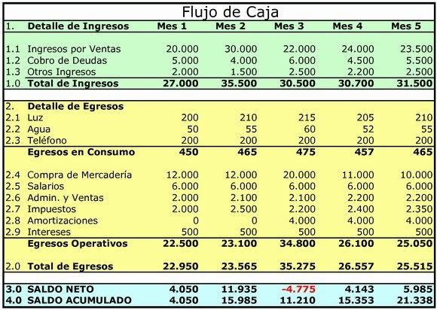

Slide 6
IMPORTANCIA DEL FLUJO DE EFECTIVO
Debes cerciorarte de generar suficiente efectivo y tener una liquidez de caja operativa estable, para que tu empresa se mantenga fluida y funcionando sin inconvenientes.
Revisar y analizar los datos en el estado de flujo de efectivo de la empresa te permite identificar cuánto gastas en la operación, las inversiones y la financiación de tu negocio.

Slide 7
5.1.2 PRESUPUESTO DE VENTAS
El presupuesto de ventas se define como un plan financiero que estima la rentabilidad de una compañía para un período determinado. Se centra en el número de productos vendidos y en el precio al que se venden, lo que se traduce en un pronóstico de ventas y registro de gastos.

Slide 8
¿PARA QUÉ SIRVE UN PRESUPUESTO DE VENTAS?
El presupuesto de ventas sirve para mostrar el camino que debe recorrer una empresa para cumplir con el objetivo financiero, e incluso, superarlo. Con este informe, la empresa optimiza el control de gastos y la reinversión del excedente que pueda conseguir en un periodo.
En resumen, un presupuesto de ventas sirve para:
Evitar gastos innecesarios;
Calcular mejor las inversiones;
Fijar objetivos reales;
Optimizar la gestión de actividades de toda la empresa.

Slide 9
¿POR QUÉ ES IMPORTANTE HACER UN PRESUPUESTO DE VENTAS?
Un presupuesto es importante porque te permite crear estabilidad financiera. Al final, no es otra cosa que un plan y registro de gastos. Así, el presupuesto de ventas sirve para pagar las cuentas a tiempo, gestionar tus recursos, atender emergencias y ahorrar para alcanzar metas.

Slide 10
¿CÓMO SE COMPONE EL PRESUPUESTO DE VENTAS?
Mira cómo se compone el presupuesto de ventas:
Ciclo para el que se hace el presupuesto;
Información del ciclo anterior;
Información del rol de la compañía en el sector y su evolución;
Factores externos excepcionales;
Información sobre la industria y las condiciones del segmento.

Slide 11
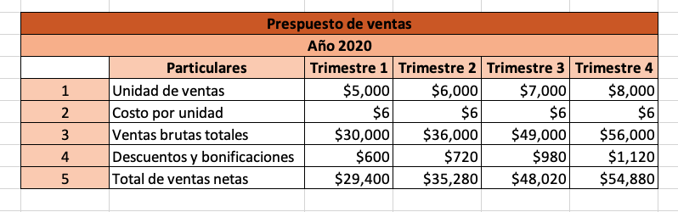

Slide 12
5.1.3 BALANCE GENERAL
Pasivo
Activo
Este documento presenta los activos y pasivos de la empresa, así como las aportaciones de los socios de cada uno de los socios y las ganancias que se han generado.
Total de deudas y obligaciones que contrae la empresa.
Total de recursos de que dispone una empresa para realizar sus operaciones; siendo todos los bienes y derechos que son propiedad de la empresa.

Slide 13
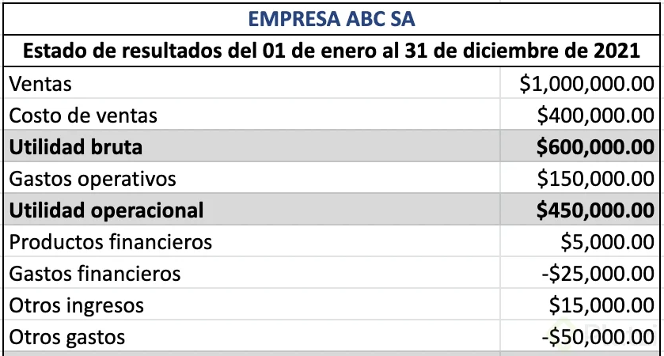
5.1.4 ESTADO DE RESULTADOS
Muestra una comparación entre los ingresos obtenidos con los costos que genera la empresa, para sacar los beneficios. Generalmente el periodo de la muestra se hace a un año.

Slide 14

5.2 ESTADOS FINANCIEROS

Slide 15
5.2.1 PRESUPUESTO DE INVERSIÓN
Es un documento donde se reflejan todas las inversiones de financiación a largo plazo, además de los gastos e ingresos en los que se incurren para su adquisición y las compras necesarias para ejercer la actividad de forma correcta a corto plazo.

Slide 16
TIPOS DE INVERSIÓN
Inversión Fija
Es conocida como formación bruta de capital fijo, y básicamente son los elementos tangibles necesarios para que la empresa lleve a cabo sus actividades. Son, por ejemplo, los terrenos, las instalaciones, la maquinaria, los edificios, los equipamientos informáticos o de transporte, entre muchos otros.
Inversión Diferida
La inversión diferida son los bienes y servicios intangibles que son indispensables para el desarrollo del negocio, pero que, a diferencia de la inversión fija, no influyen directamente en la producción.
Capital de Trabajo
Constituye el conjunto de recursos productivos necesarios para llevar a cabo la actividad empresarial. Son activos corrientes (a corto plazo), que son imprescindibles para la operatividad normal de la empresa durante un ciclo productivo.

Slide 17
¿POR QUÉ ES IMPORTANTE UN PRESUPUESTO DE INVERSIÓN?
El presupuesto de inversión debe contener todos los elementos necesarios para reflejar el plan de inversión tanto a corto como a largo plazo. De esta manera, permite garantizar la actividad de la compañía en las mismas condiciones en todo momento, aumentar su productividad y la toma de decisiones estratégicas por parte de sus responsables.
Además, al utilizarlo de manera eficiente, contribuye a cumplir con los objetivos empresariales, permite identificar señales de advertencia y ayuda a transformar y modernizar la empresa en una más productiva y rentable que permita contar con ventajas competitivas en el mercado

Slide 18
¿CÓMO SE HACE UN PRESUPUESTO DE INVERSIÓN
El presupuesto de inversión se puede estructurar en hasta siete puntos:
Establecer las metas financieras de la empresa
Pronosticar ventas o ingresos de la compañía
Planificar los elementos de inmovilizado
Presupuestar los gastos
Determinar el capital de trabajo
Estructurar el presupuesto para todas las áreas de la organización
Tomar acciones si se detectan desviaciones importantes con respecto al presupuesto

Slide 19

5.2.2 RAZONES DE LIQUIDEZ Y RENTABILIDAD
Las razones financieras son indicadores que se utilizan para medir o cuantificar la situación financiera de una empresa, ya sea en su totalidad o en una unidad de ella.
Estos indicadores reflejan el estado financiero, el cual es una relación de cifras monetarias, que se enlazan con el funcionamiento de un negocio o empresa y se presentan mediante un orden determinado.

Slide 20
RAZONES FINANCIERAS
Razones de liquidez
Razones de rentabilidad
Mide la capacidad de la empresa para cumplir con sus obligaciones de corto plazo. Indica cuántos dólares, pesos o soles por cobrar en el corto plazo tiene la empresa, por cada dólar, peso o sol a pagar en el corto plazo.
Las razones financieras de rentabilidad son aquellas que permiten evaluar las utilidades de la empresa respecto a las ventas, los activos o la inversión de los propietarios.

Slide 21
5.2.3 ANÁLISIS DE SENSIBILIDAD
El análisis de sensibilidad es una herramienta a través de la cual se estudia los cambios que se producen en una variable cuando se introducen ciertas variaciones en el modelo financiero. Así, el análisis de sensibilidad tiene por objeto permitir a una empresa o entidad a predecir cuáles serán los resultados que se obtengan con un proyecto determinado, además de que será fundamental para poder comprender las incertidumbres, las limitaciones y el alcance de cualquier decisión que se tome al respecto.
El análisis de sensibilidad también es conocido como análisis hipotético, ya que resulta fundamental para determinar cómo los diferentes valores que puede adoptar una variable independiente afectan a una variable dependiente.

Slide 22
¿CÓMO SE LLEVA A CABO UN ANÁLISIS DE SENSIBILIDAD?
Para llevar a cabo el análisis de sensibilidad se han de calcular los flujos de caja (hacen referencia a los flujos de entradas y salidas de efectivo en un periodo de tiempo determinado) y el VAN (valor actual neto, es decir, el valor presente de los flujos de caja netos como consecuencia de una inversión), al cambiar una variable.
Así pues, para poder llevar a cabo el análisis de sensibilidad se han de comparar el VAN antiguo y el VAN nuevo, y el resultado que arroje esta operación deberá ser multiplicado por 100. Esta operación dará como resultado un porcentaje de cambio. La fórmula del análisis de sensibilidad es la siguiente:
Análisis de sensibilidad = ((VANn – VANe) / VANe) x 100
Donde:
VANn: hace referencia al valor actual neto nuevo.
VANe: hace referencia al valor actual neto que se tenía antes de realizar el cambio en la variable que se está midiendo.

Slide 23
VENTAJAS E INCONVENIENTES
Ventajas
Facilita la toma de decisiones: el análisis de sensibilidad puede resultar de gran utilidad para tomar una decisión, por lo que resulta muy ventajoso para las empresas, sobre todo a la hora de planificar los proyectos que se pretenden llevar a cabo. Esto es así porque el análisis de sensibilidad dará como resultado diversos pronósticos sobre un proyecto concreto que estarán fundamentados en datos.
Asegura el control de calidad del proyecto: gracias al análisis de sensibilidad, las empresas podrán determinar qué procesos y proyectos no están dando los resultados esperados, es decir, qué proyectos no cumplen con los objetivos que se fijaron en un principio. De esta forma, y gracias al análisis de sensibilidad, las empresas podrán detectar los errores y fallos que se están produciendo, lo cual les permitirá subsanarlos y esto redundará positivamente en la calidad de los productos, así como suponer un ahorro importante de tiempo.

Slide 24
Ventajas
Mejora en la asignación de los recursos disponibles: gracias al análisis de sensibilidad, las empresas podrán determinar cuáles son las fortalezas y las flaquezas de un proceso o proyecto y, con base en esta información, podrán asignar de mejor manera los recursos de que disponen. De esta forma, el impacto de los recursos redundará en los resultados del proyecto.
Pronóstico del éxito o fracaso de un proyecto: el análisis de sensibilidad arroja resultados fiables, ya que estos están basados en datos confiables y certeros. Así, al estudiar las diferentes variables y los eventuales resultados que pueden producirse, las entidades y empresas podrán tomar mejores y más fundamentadas decisiones, lo que facilitará el éxito del proyecto.

Slide 25
Inconvenientes
Una sola variable cada vez: quizá el inconveniente principal del análisis de sensibilidad es que este tan solo puede estudiar los cambios que se produce en una sola variable cada vez.
No utilización de distribuciones de probabilidad: esta realidad limita de forma bastante notable la capacidad predictiva del análisis de sensibilidad.

Slide 26
5.2.4 ANÁLISIS DEL PUNTO EQUILIBRIO
Un análisis del punto de equilibrio indica la cantidad de ingresos que necesitará para cubrir gastos antes de poder lograr una ganancia.
El punto de equilibrio (umbral de rentabilidad / break-even point) es cuando los ingresos de un negocio son iguales a los gastos. En otras palabras, la empresa gana la misma cantidad de dinero que necesita para operar.
Un análisis del punto de equilibrio le indica cual es esa cantidad de ingresos que necesitará para cubrir sus gastos antes de que pueda lograr una ganancia. Es un cálculo básico y fácil de hacer, lo único que necesita para llevarlo a cabo es saber cuáles son sus gastos fijos y sus ingresos por ventas.

Slide 27
El análisis del equilibrio sirve para:
Determinar el nivel de operaciones necesario para cubrir todos los costos relativos a estas
Evaluar la rentabilidad de los diversos niveles de producción y ventas
Planear la producción
Planear las ventas
Planear resultados antes y después de ISR y PTU
Controlar costos
Tomar decisiones mejores decisiones en relación a los costos y gastos.

Slide 28
MARGEN BRUTO POR CADA VENTA
PORCENTAJE DEL MARGEN BRUTO
01
02
Es el dinero que queda de cada dólar de ingreso por venta después de pagar los costos directos de una venta. Los costos directos son lo que usted paga por proporcionar su producto o servicio.
Indica qué porción de cada dólar de
ingreso por ventas es margen
bruto. Para calcular su porcentaje
de margen bruto, divida la cifra del
margen bruto entre el precio de
venta.

Slide 29
5.2.5 TIR Y VALOR PRESENTE NETO
¿Qué es el VAN?
El VAN es el acrónimo del Valor Actual Neto, también conocido como Valor Presente Neto (VPN). Es uno de los indicadores financieros para valorar y determinar la viabilidad y la rentabilidad de un proyecto de inversión, más conocidos y utilizados. Se determina mediante la actualización de los flujos de gastos e ingresos futuros del proyecto, menos la inversión inicial. Si el resultado de esta operación es positivo, es decir, si refleja ganancia se puede decir que el proyecto es viable.
¿Qué es el TIR?
TIR o Tasa Interna de Retorno es uno de los métodos de evaluación de proyectos de inversión más recomendables. Se utiliza frecuentemente para analizar la viabilidad de un proyecto y determinar la tasa de beneficio o rentabilidad que se puede obtener de dicha inversión. Estrechamente ligado al VAN, el TIR también es definido como el valor de la tasa de descuento que iguala el VAN a cero, para un determinado proyecto de inversión. Su resultado viene expresado en valor porcentual.

Slide 30
¿QUÉ DIFERENCIA HAY ENTRE LOS DOS?
VAN y TIR son dos indicadores de valor muy útiles para determinar qué tan viable es invertir en un nuevo proyecto para la empresa. Sin embargo, presentan diferencias notorias el uno del otro. En principio su mayor diferencia radica en que mientras el VAN calcula la rentabilidad de la inversión y arroja sus resultados en términos de unidades de valor monetario, el TIR realiza el análisis de esa misma rentabilidad, pero expresando sus resultados en términos relativos, en forma de porcentaje.

Slide 31
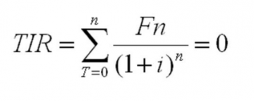
¿CÓMO SE CALCULAN?
VAN
TIR
La fórmula más utilizada para calcular el VAN es:
VAN = Beneficio Neto Actualizado (BNA) – Inversión Inicial (lo)

Slide 32
¿QUÉ REPRESENTA EL VAN?
El VAN representa la oportunidad que tiene la empresa de evaluar sus inversiones a mediano o largo plazo, conociendo de antemano las posibilidades reales de maximizar el rendimiento de la inversión. De esta forma determinar su viabilidad o no en función de si se logra superar el mínimo rendimiento esperado, según el capital invertido. Para esto se apoya en el análisis de los valores del flujo de caja, actualizándolos al valor presente y restándoles los montos totales de la inversión inicial realizada.

Slide 33
¿EN QUÉ NOS BENEFICIA EL VAN?
El VAN es una herramienta que resulta sumamente beneficiosa a la hora de evaluar posibles proyectos de inversión. Es fácil de calcular y permite actualizar todos los datos de ingresos y egresos futuros al presente, con la ventaja de tomar en cuenta el vencimiento de los diferentes flujos de caja. Esto facilita en gran medida su comparación independientemente del tiempo. El VAN nos posibilita realizar útiles predicciones sobre el comportamiento de los proyectos de inversión y su rentabilidad para la empresa.

Slide 34
5.2.6 EVALUACIÓN DE RIESGOS
¿Qué es y cómo debo realizar la evaluación de riesgos?
Es una parte fundamental de la gestión de la seguridad y salud en la empresa que ayuda al empresario a controlar los riesgos en el lugar de trabajo. La evaluación de riesgos laborales es el proceso dirigido a estimar la magnitud de los riesgos que no hayan podido evitarse, proporcionando al empresario la información necesaria para decidir sobre la necesidad de adoptar medidas adecuadas para garantizar la seguridad y la protección de la salud de los trabajadores.
¿Cuándo realizar una evaluación de riesgos?
Más allá de cumplir con los requisitos legislativos, el propósito de las evaluaciones de riesgos es eliminar los riesgos operativos y mejorar la seguridad general del lugar de trabajo. Es responsabilidad de los empleadores realizar evaluaciones de riesgos cuando:

Slide 35
DIFERENCIA ENTRE LA EVALUACIÓN DE RIESGOS Y EL ANÁLISIS DE SEGURIDAD EN EL TRABAJO (AST)
Las evaluaciones de riesgo a menudo se confunden con un Análisis de seguridad en el trabajo (AST) o Análisis de riesgos laborales (ARL). La diferencia clave entre una evaluación de riesgos y un AST es el alcance. Las evaluaciones de riesgos evalúan los peligros para la seguridad en todo el lugar de trabajo y, a menudo, van acompañadas de una matriz de riesgos para priorizar los peligros y los controles. Mientras que un AST se centra en los riesgos específicos del trabajo y, por lo general, se realiza para una sola tarea, evaluando cada paso del trabajo.

Slide 36
¿Cómo realizar una evaluación de riesgos?
Las evaluaciones de riesgos deben ser realizadas por personas competentes que tengan experiencia en evaluar la gravedad, probabilidad y medidas de control de las lesiones por peligros. Para empezar, una buena planificación será fundamental para implementar una evaluación de riesgos de forma eficaz. Considere los siguientes 4 elementos según lo establecido por la Administración de Salud y Seguridad Ocupacional (OSHA):
¿Cómo evaluar las consecuencias?
Al evaluar las consecuencias de un peligro, debe hacerse la primera pregunta: «Si un trabajador está expuesto a este peligro, ¿cómo de grave sería la lesión grave más probable?». Para esta consideración, asumimos que un peligro y una lesión son inevitables y solo nos preocupa su gravedad.

Slide 37
5.3 Presentación del plan de negocio

Slide 38
¿Cómo hacer una presentación del plan de negocio?
Orden de ideas:
Apertura que consiga captar la atención.
Necesidad descubierta.
Oportunidad de negocio.
Producto, operaciones, distribución, promoción y precio.
Competencia y análisis de mercado.
Finanzas: rentabilidad, inversión, márgenes y ROE.
Cierre contundente: ganarse al auditorio.

Slide 39
Reglas para presentar tu Plan de Negocios

Slide 40
1.- Diez diapositivas
Los 10 temas que le interesan a un inversor son los siguientes:
El Problema
Tu solución
El modelo de negocio
Ventaja Competitiva
Marketing y ventas
Competencia
El Equipo
Proyecciones Financieras
Situación Actual y Programa de avance
El Resumen y la necesidad de la acción

Slide 41
2.- Debes exponer en 20 minutos.
Aunque cuentes con margen de tiempo de una hora, recuerda que estás usando una laptop con Windows, por lo tanto te llevará alrededor de cuarenta minutos para lograr que funcione con el proyector. Incluso si la configuración va perfectamente, la gente llega tarde y tienen que salir temprano.
Por lo tanto, debes intentar hacer tu exposición en veinte minutos, para tener cuarenta de sobra para el debate.

Slide 42
3.- Usa una fuente en tamaño de treinta puntos.
Esfuérzate por no utilizar una fuente más pequeña que treinta puntos. Te garantizo que va a mejorar tu presentación, ya que te exige encontrar los puntos más importantes y saber cómo explicarlos bien.
Si "treinta puntos", te parece demasiado dogmático, te ofrezco un algoritmo: averigua la edad de la mayor persona de tu público y divídelo entre dos. Ése es el tamaño óptimo de fuente que debes usar.

Slide 43
Plan de negocios: 5 pasos para elaborarlo

Slide 44

1.- Comienza con tu visión
Comienza el plan pensando en el final. Debes comunicar de frente a dónde quieres llevar tu negocio para fijar el tono de tu plan. ¿Quieres hacerlo crecer para que venda? ¿Quieres que sea un legado que dure toda una vida? ¿Cuál es tu gran enfoque para la meta final? Es importante comenzar con la última etapa en mente. Tu visión debe resumir eso también.

Slide 45

2. Formaliza tu misión
Sabes cuál es tu visión, ahora necesitas describir lo que vas a hacer para conseguirla de una manera breve y accesible. Debes mostrar esta declaración para que tú y tu equipo puedan verla y recordar porqué hacen lo que hacen todos los días.

Slide 46

3. Enlista tus objetivos
Piensa en ellos como viñetas que piensas cumplir. Por ejemplo, “Dominar al menos 10% del mercado de mi nicho para el 2016” u objetivos de recursos humanos como *Contratar un diseñador gráficos de tiempo completo para el final del año *. Deben ser las metas grandes que quieras lograr con un tiempo específico para hacerlo.

Slide 47

4. Establece tus estrategias
Éstas describirán cómo piensas lograr tus objetivos. ¿Qué es un plan de marketing? ¿Estrategias de venta?
¿Dedicarías tu tiempo a la investigación y desarrollo? ¿Cuáles son las estrategias que seguirás para lograr tus objetivos?

Slide 48

5. Crea un plan de acción
Tienes el objetivo, has decidido usar una estrategia,
¿qué pasos seguirás para asegurar que tu negocio mantenga ese impulso para alcanzarlo y logres la manifestación de tu gran visión? Deben ser acciones a corto plazo y tareas diarias, cosas que puedas comenzar a hacer ahora para llegar a tu meta final.

